Slide 1

Рассказы А. П. Чехова
«Лошадиная фамилия», «Хирургия», «Пересолил», «Налим»
Уроки внеклассного чтения.
7 класс

Slide 2
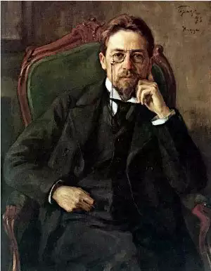
Ранние рассказы Чехова, полные искреннего, заразительного, беззаботного смеха, —
это не только дань эпохе, но и часть особого восприятия мира писателем.
Чехов умел с беглым и вместе с тем предельно точным лаконизмом выхватить из жизни самую суть ее.

Slide 3

Чехов присматривается к действительности как мудрый художник
Он воспринимает жизнь не только как источник радости, но видит в ней и те застойные, косные явления, которые обыгрываются в его сатирических рассказах.

Slide 4




«Лошадиная фамилия»
Рассказ А. П. Чехова «Лошадиная фамилия» — впервые опубликован в № 183 «Петербургской газеты», 7 июля 1885 г., в разделе «Летучие заметки» с подзаголовком: «Сценка».
Написан в форме рассказа-анекдота (отсутствуют описания и рассуждения, диалоги играют ключевую роль).

Slide 5
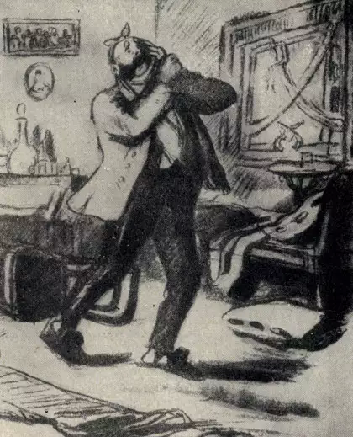
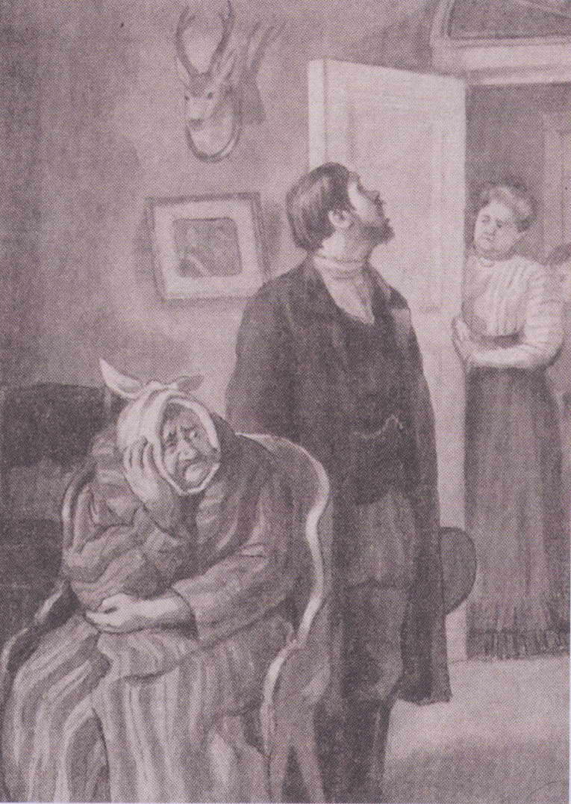
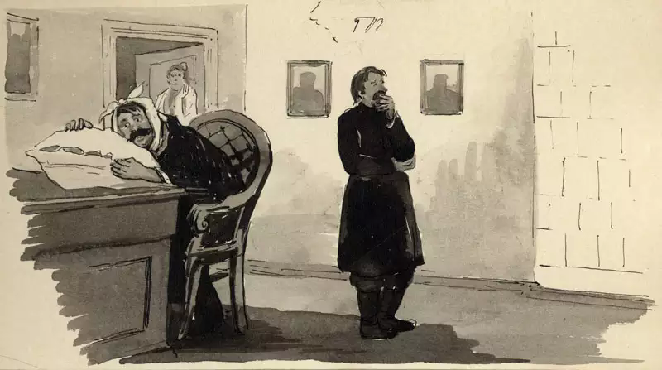
«Лошадиная фамилия»
Когда у отставного генерал-майора Булдеева разболелся зуб, то приказчик Иван Евсеевич посоветовал ему обратиться к знахарю, умеющему заговаривать такую боль. Однако фамилию этого знахаря-кудесника приказчик забыл, он помнил только, что она «словно как бы лошадиная»…

Slide 6
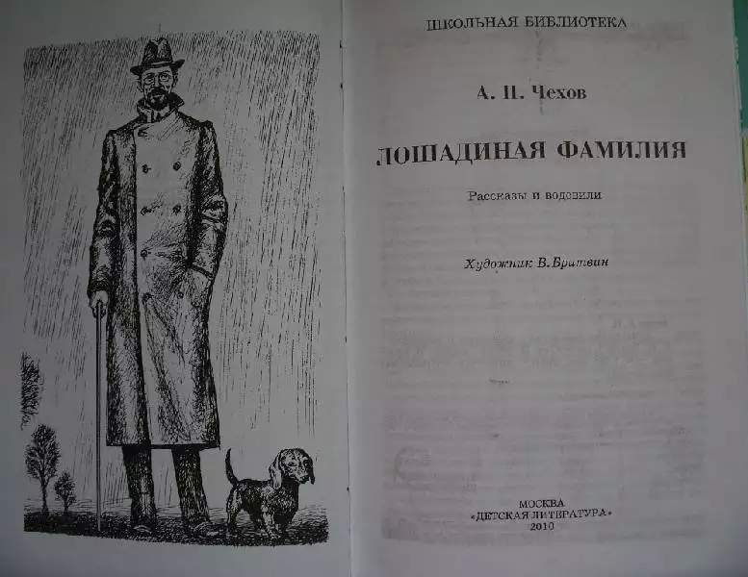
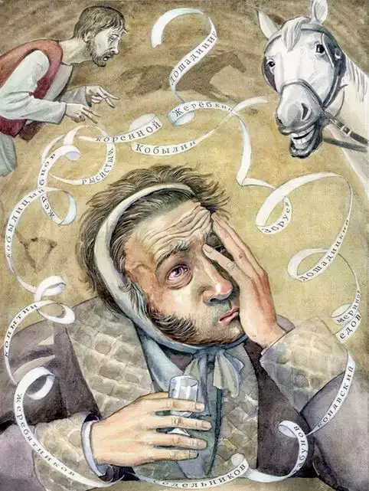

«Лошадиная фамилия»
Рассказ Чехова «Лошадиная фамилия» – это не только мастерское описание забавной ситуации, но и тонкая психологическая зарисовка

Slide 7
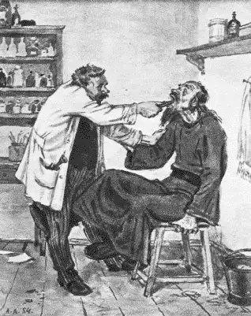
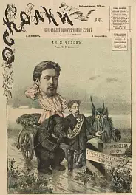

«Хирургия»
Рассказ «Хирургия» был написан в первых числах августа 1884 г.
Впервые напечатан в журнале «Осколки», 1884, № 32, 11 августа с подзаголовком: Сценка. Подпись: А. Чехонте.
Рассказ вобрал в себя многие жизненные впечатления Чехова.

Slide 8
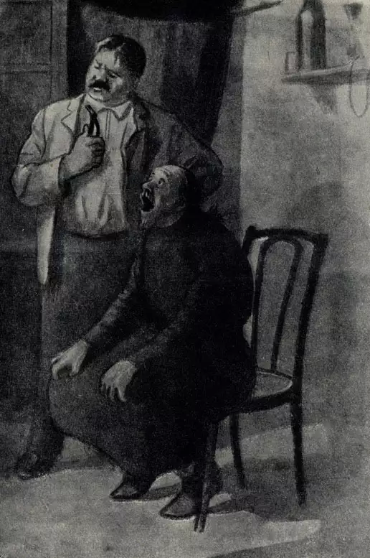
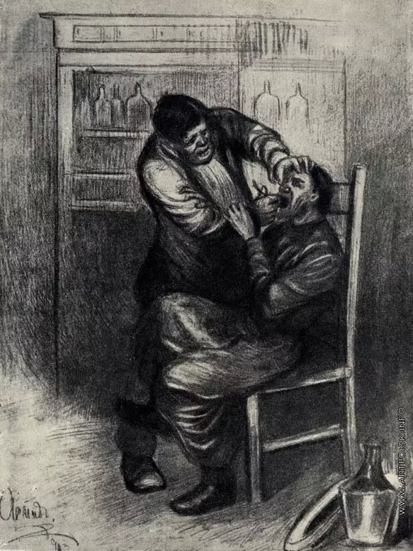
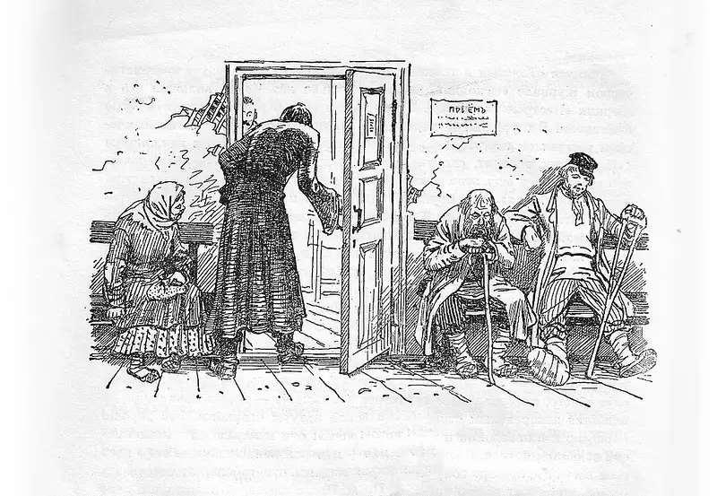
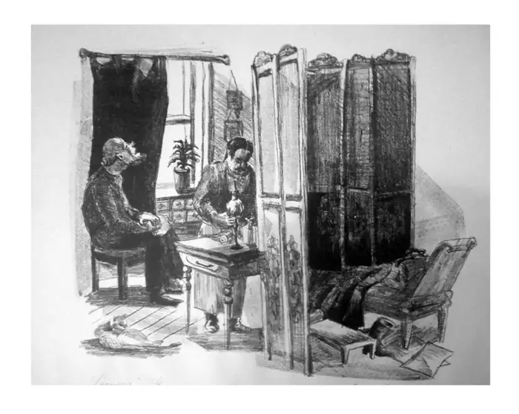
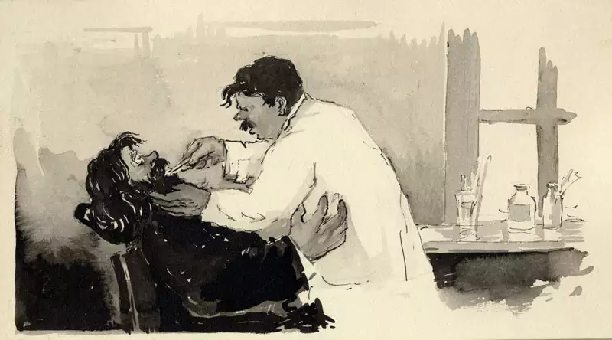
«Хирургия»
Земская больница. За отсутствием доктора, уехавшего жениться, больных принимает фельдшер Курятин, толстый человек лет сорока, в поношенной чечунчовой жакетке и в истрепанных триковых брюках. На лице выражение чувства долга и приятности…
В приемную входит дьячок Вонмигласов, высокий коренастый старик в коричневой рясе и с широким кожаным поясом…
— А-а-а... мое вам! — зевает фельдшер. — С чем пожаловали?

Slide 9

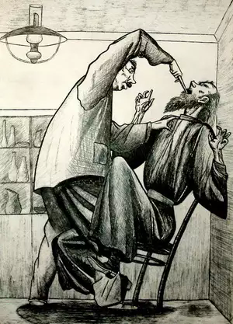
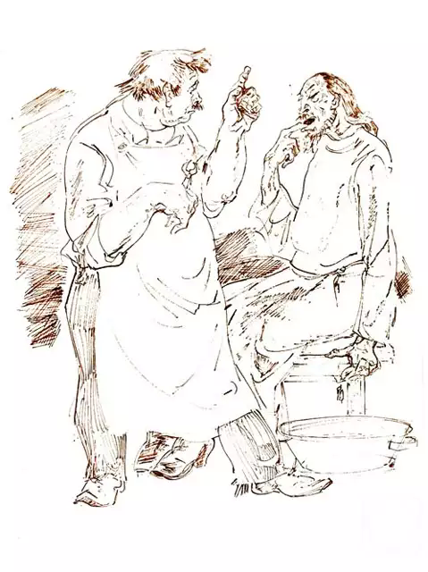
«Хирургия»
Через комические ситуации незамысловатого сюжета для небольшого рассказа Чехов призывает читателя к размышлению над сложными проблемами человеческих взаимоотношений, к сожалению, часто принимающих уродливые формы.

Slide 10

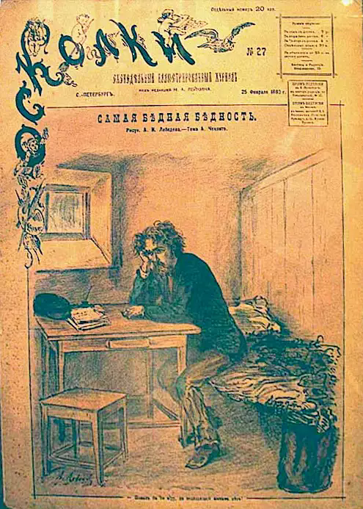
«Пересолил»
Рассказ «Пересолил» впервые напечатан в журнале «Осколки», 1885, № 46, 16 ноября. Подпись: А. Чехонте. Включен в сборник «Пестрые рассказы», СПб., 1886.
«Выдавливать из себя по каплям раба» — жизненный девиз Чехова.
Именно раб в каждом из нас — первая и основная мишень сатиры писателя. Этому подчинен и художественный замысел рассказа «Пересолил».

Slide 11
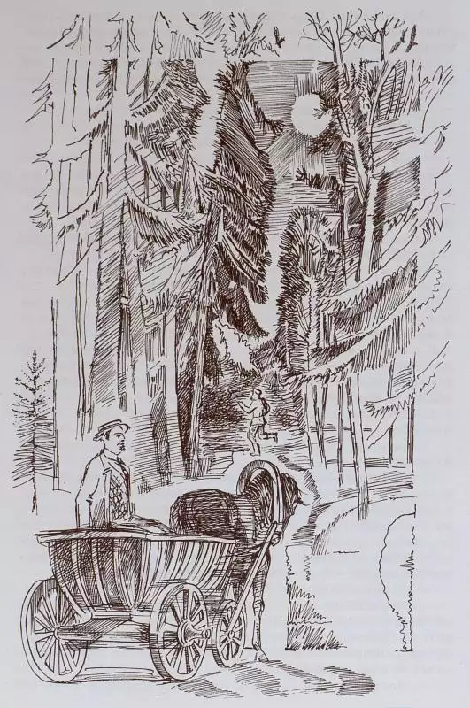
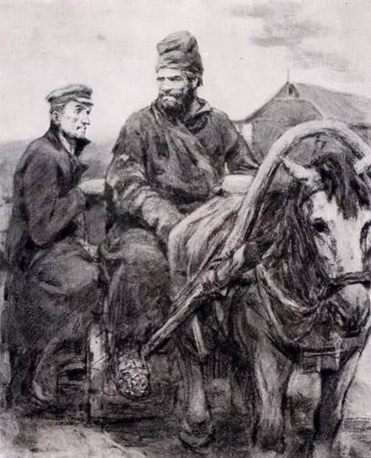
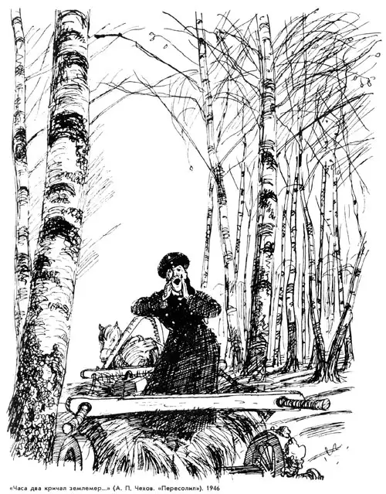
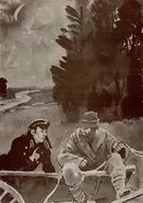
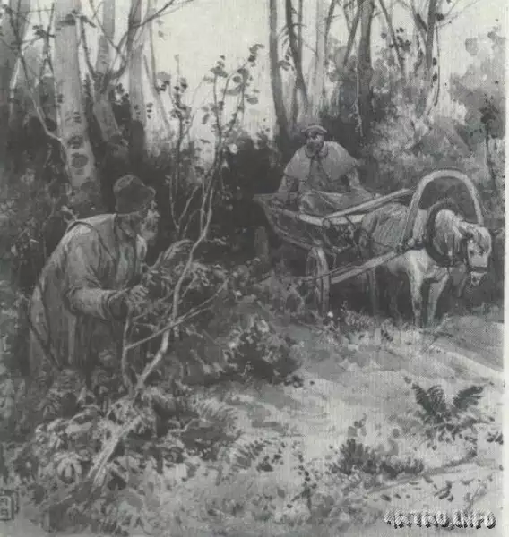
«Пересолил»
Землемер Глеб Смирнов, совершающий поездку в. усадьбу, просит мужиков о помощи: подвезти его до места назначения. На помощь ему приходит Клим, мужик здоровенный и угрюмый.
По дороге, испугавшись темноты леса, да и самого Клима, Смирнов начинает храбриться. Но в своем стремлении он перегибает палку…

Slide 12
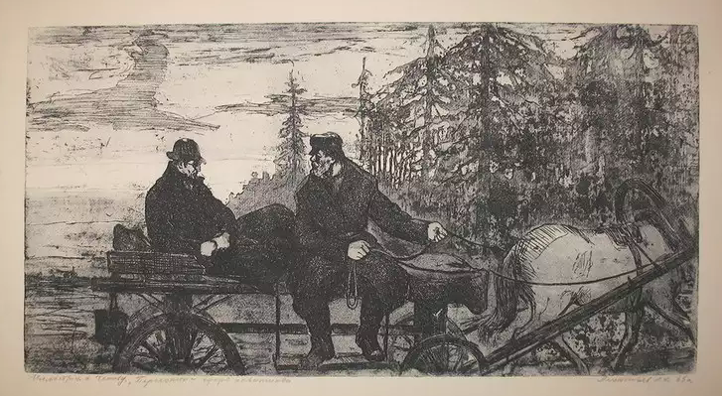
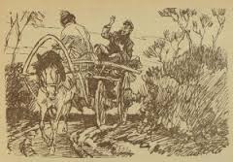
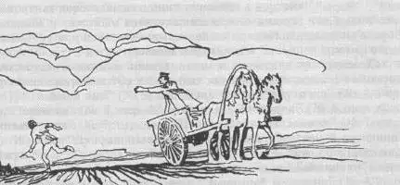
«Пересолил»
На первый взгляд, это ничем не примечательная история, но за ничтожными событиями скрывается целый пласт русской действительности -влияние крепостного права на мысли, поведение и мироощущение простых людей из народа.

Slide 13
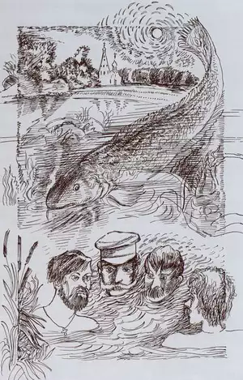
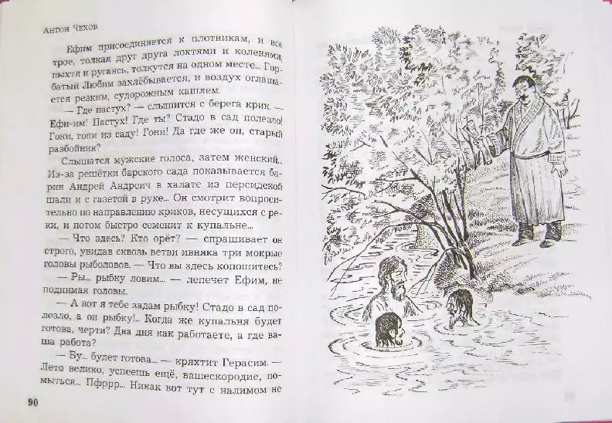
«Налим»
Рассказ «Налим» был написан в 1885 году, когда Чехов достиг расцвета как беллетрист, автор коротких зарисовок и юмористических рассказов.
С самых первых строк повествование вызывает улыбку у читателя.

Slide 14
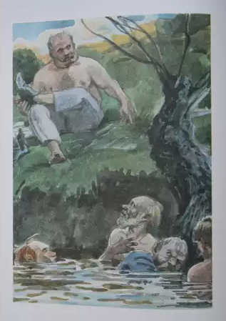
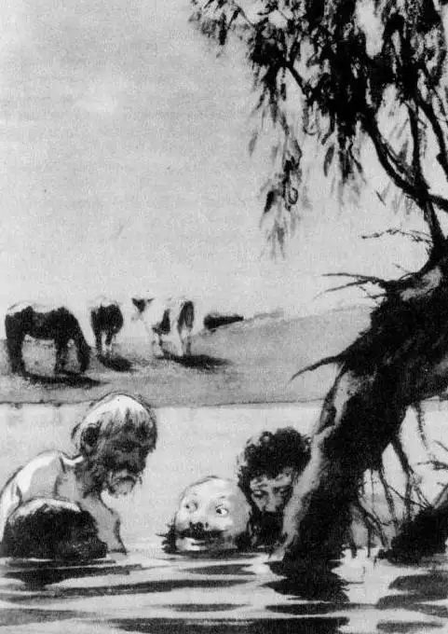
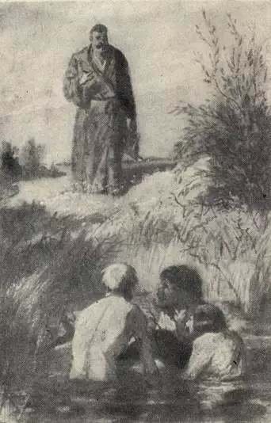
«Налим»
В завязке мы видим двух плотников, которые, позабыв о строящейся купальне, уже час сидят в воде, пытаясь достать налима.
Действие развивается, как в сказке про репку…

Slide 15
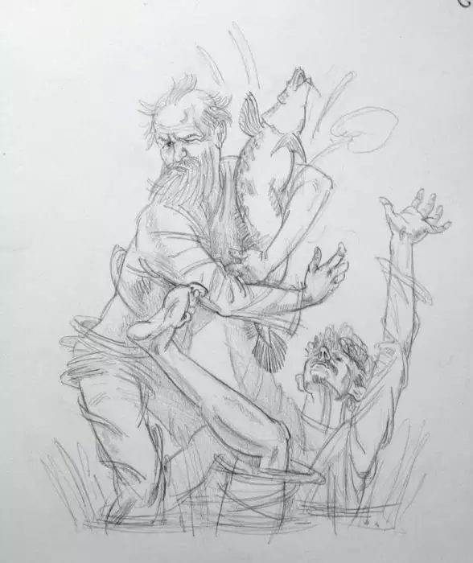

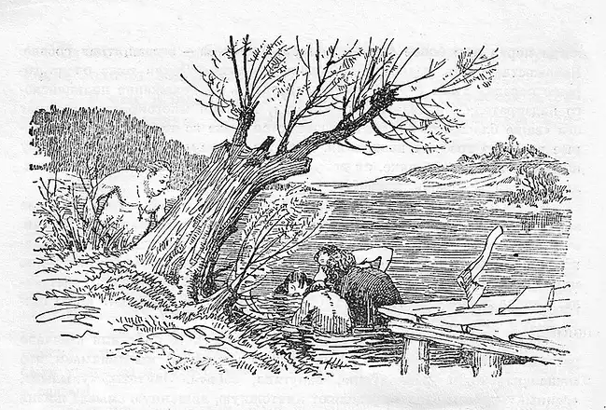
«Налим»
Ожидаемая, но при этом внезапная развязка! «Налим вдруг делает резкое движение хвостом вверх... и поминай как звали».
В этом коротком юмористическом рассказе Чехов высмеивает людей, которые всегда знают, как и что нужно делать, и считают лишь себя способными хорошо справиться с задачей.

Slide 16






